Slide 1
“Ефективното партньорство-ключ към осъществяването на електронното управление -проект “Прозрачна и достъпна общинска администрация – общини Аксаково, Аврен, Белослав, Девня, Долни чифлик, Дългопол”
Effective partnership-key to establishing of e-governing – project “Transparent and accessible municipality administration- the municipalities of Aksakovo, Avren, Beloslav, Devnya, Dolni chiflik, Dalgopol

Slide 2
Operational program: “Administrative capacity”
“Прозрачна и достъпна общинска администрация”
Transparency and accessible municipalities administration
Бенефициент/ Benefeciary: Община Аксаково/Aksakovo Municipality
Партньори/Partners: Общини Аврен, Белослав, Девня, Долни чифлик, Дългопол/ Municipalities of Avren, Beloslav, Devnya, Dolni chiflik, Dalgopol
Продължителност/Duration: февруари 2009 г – януари 2010 г./
February 2009-January 2010
Общ бюджет на проекта: 958 938 лева/958938 lv.

Slide 3
Outcomes:
http://www.aksakovo.net/
http://www.aksakovo.net/

Slide 5
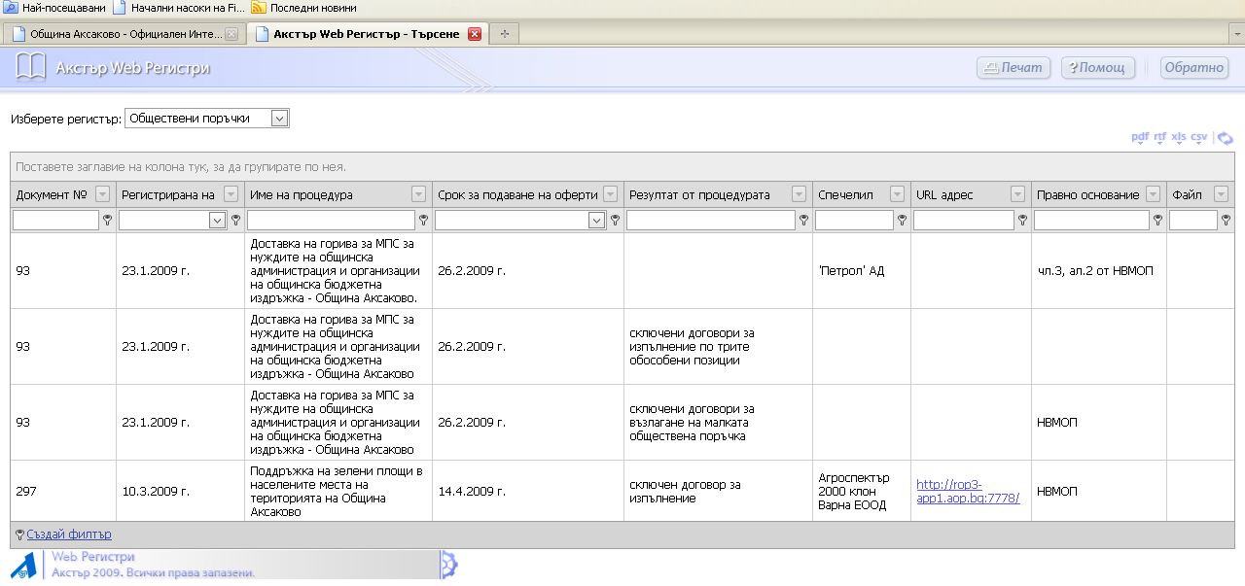
Register of public procurement

Slide 6
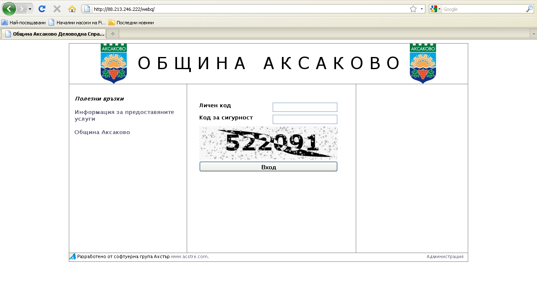
Деловодна справка/
Reference from administrative correspondence system

Slide 7
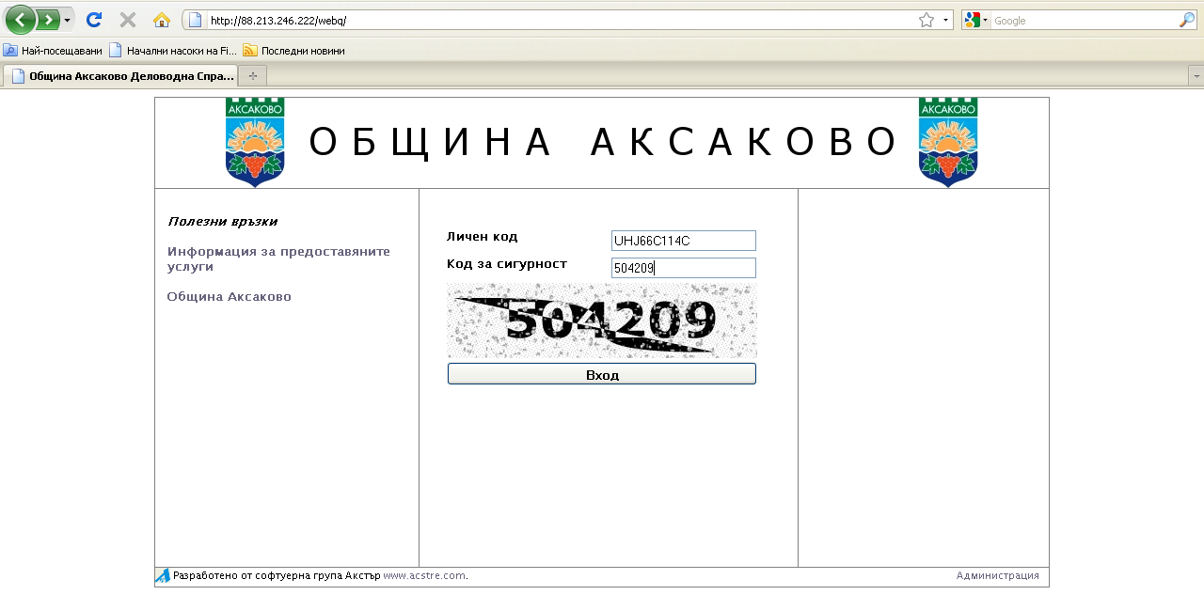
Деловодна справка/
Reference from administrative correspondence system

Slide 8
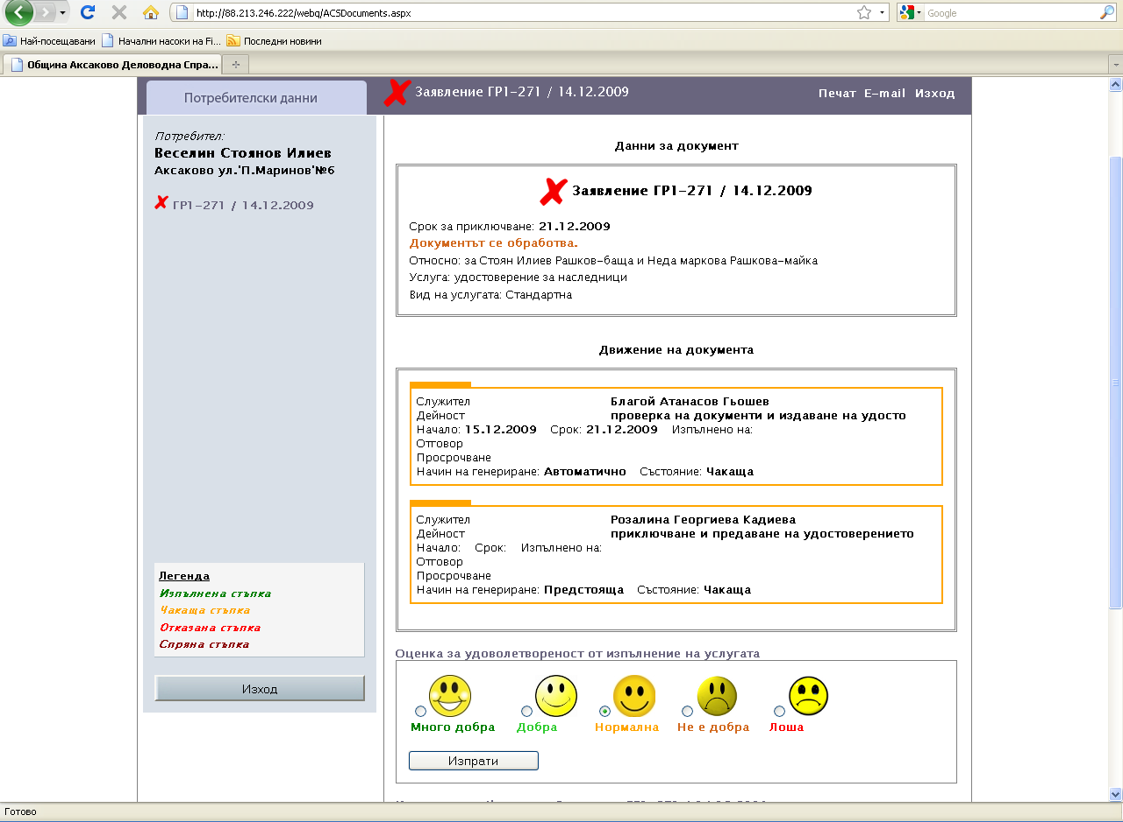
Деловодна справка/
Reference from administrative correspondence system

Slide 9
Thanks for attention!

